Slide 1

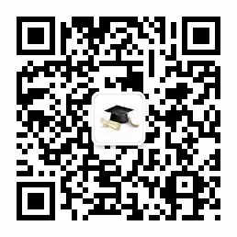
笫6章 发射机原理与工程实践
刘荣科，洪韬
办公室：新主楼F514/802
E-MAIL：rongke_liu@buaa.edu.cn
电话:82317211/82339475

